Slide 1



状元成才路
练习
状元成才路
（教材P67-P68练一练）

Slide 2
状元成才路
1.算一算，你发现了什么?
[教材P67 练一练 第1题]
49+7=
56-7=
56-49=
62+30=
92-30=
92-62=
16+78=
94-16=
94-78=
35+48=
83-35=
83-48=
56
92
94
83
状元成才路
49
62
78
48
7
30
16
35
和 – 一个加数 = 另一个加数

Slide 3
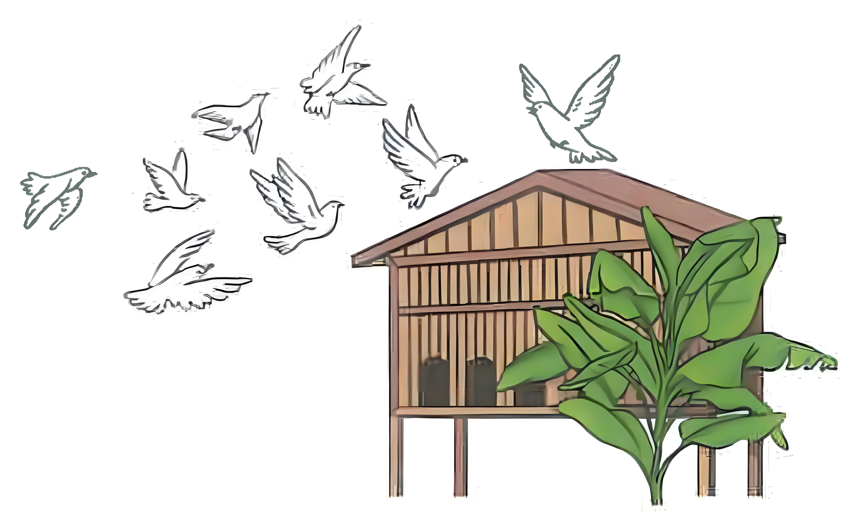
2.鸽舍(she)里原有24只鸽子，飞出了8只，鸽舍里还剩几只?
`
[教材P67 练一练 第2题]
24-8=16 （只）
答：鸽舍里还剩16只鸽子。

Slide 4
3.列竖式计算
[教材P67 练一练 第3题]
63+18=
81
72－38=
34
35+58=
93
56－17=
39
6 3
7 2
3 5
5 6
+ 1 8
－3 8
+ 5 8
－1 7
1
1
8
1
3
4
9
3
3
9

Slide 5
3.列竖式计算
[教材P67 练一练 第3题]
69+27=
96
88－64=
24
43－25=
18
36+54=
90
6 9
8 8
4 3
3 6
+ 2 7
－6 4
- 2 5
+ 5 4
1
1
9
6
2
4
1
8
9
0

Slide 6
[教材P67 练一练 第4题]
4.在 里填上“＞”“＜”或“＝” 。
53+13 66
46-7 41
42-18 34
72+9 73
＝
＜
60 54+4
52 28+34
＞
<
＞
＜

Slide 7
5.
[教材P67 练一练 第5题]
4
60
19
+36
28
37
46
-18
40
10
96
19
55
28

Slide 8
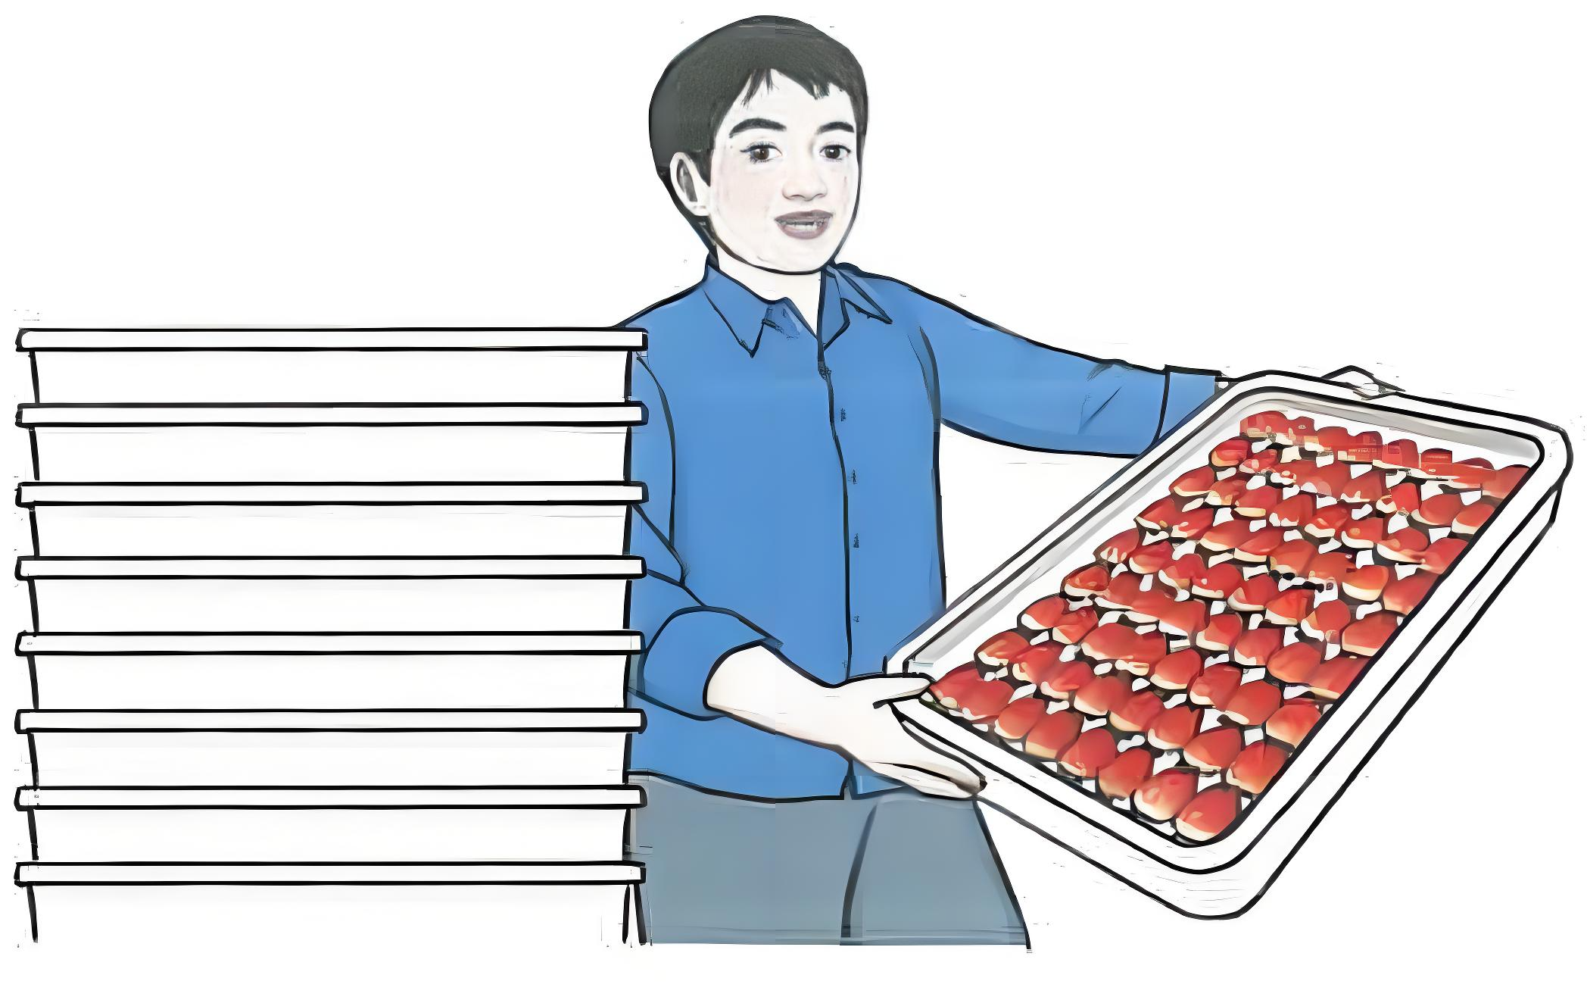
[教材P68 练一练 第6题]
6.李叔叔摘了43箱草莓，卖掉了一些，还剩28箱，卖掉了多少箱?
43-28=15（箱）
答：卖掉了15箱草莓。

Slide 9
7.小兰喜欢收集邮票，下面是她收集邮票的种类和枚数。
[教材P68 练一练 第7题]
种类 | 风景 | 人物 | 动物 | 建筑
枚数 | 31 | 22 | 25 | 16
( 1 )风景邮票和人物邮票共有多少枚?
31+22=53（枚）
答：共有53枚。

Slide 10
7.小兰喜欢收集邮票，下面是她收集邮票的种类和枚数。
[教材P68 练一练 第7题]
种类 | 风景 | 人物 | 动物 | 建筑
枚数 | 31 | 22 | 25 | 16
( 2 )动物邮票和建筑邮票共有多少枚?
25+16=41（枚）
答：共有41枚。

Slide 11
7.小兰喜欢收集邮票，下面是她收集邮票的种类和枚数。
[教材P68 练一练 第7题]
种类 | 风景 | 人物 | 动物 | 建筑
枚数 | 31 | 22 | 25 | 16
( 3 )请你尝试提出其他数学问题并解答。
人物邮票和动物邮票共有多少枚？
22+25 = 47(枚)
答案不唯一

Slide 12
[教材P68 练一练 第8题]
8.把16、17、18、19填入 中，使算式成立。
+
-
=
16 19 17 18
16 19 18 17
17 18 16 19
17 18 19 16

